Slide 1


Моделювання впливу зміни ціни скарги в АМКУ на кількість скарг та їх розподіл

Slide 2

Executive summary. Set-up
Ми змоделювали як вплине на кількість та розподіл скарг зміна ціни скарги з фіксованої ціни на % від Очікуваної вартості
Припущення моделі І:
Система буде автоматично перевіряти правильність складення скарги, тому відхилених скарг не буде
Законом буде заборонено відкликати скарги
Як наслідок цих двох припущень, усі скарги будуть розглядатися АМКУ та будуть або задоволеними, або відхиленим
Припущення моделі ІІ:
Учасники приймають рішення про подання скарги на основі очікуваного прибутку від подання скарги
Якщо очікуваний прибуток більше нуля – учасник подає скаргу

Slide 3
Executive summary. Results I
Регулятору слід встановити диференційовані ціни для скарг на рішення та скарг на дискваліфікацію/рішення про переможця. Ці 2 види скарг не однаково збільшують ймовірність перемоги, а отже мають різну цінність для учасника
Ціна скарги залежить від цільових показників, які встановить регулятор
Цільові показники:
Мінімальний прибуток, як % від Очікуваної вартості при якому в середньому вигідно подавати скаргу
Мінімальна ймовірність задоволення скарги при якій в середньому подавати скаргу
Якщо цільові показники становлять 2% прибутку та 70% ймовірність задоволення, то:
Ціна скарги на умови = 0.06% Очікуваної вартості
Ціна скарги на рішення = 0.3% Очікуваної вартості

Slide 4
Executive summary. Results II
Встановлення цін скарг на цьому рівні забезпечить однакову можливість захищати свої права для всіх учасників аукціону не залежно від вартості Очікуваної вартості
Модель передбачає різке зростання кількості скарг на умови, оскільки зараз ціна скарги на умови є надто великою у більшості випадків враховуючи низьку ймовірність перемоги після задоволення скарги
Модель передбачає більш помірне зростання скарг на рішення
Внаслідок встановлення ціни як % від Очікуваної вартості модель передбачає збільшення доходів від оплати скарг на 17 млн. грн.

Slide 5
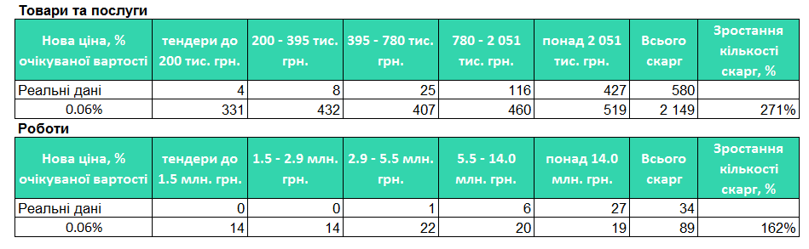
Executive summary. Results III
Результати моделювання. Скарги на умови, кількість скарг:

Slide 6
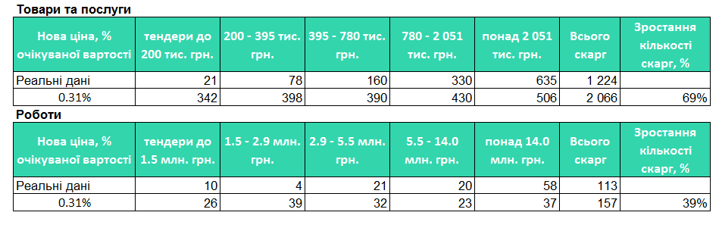
Executive summary. Results IV
Результати моделювання. Скарги на рішення, кількість скарг:

Slide 7
Executive summary. Results V
В реальному житті учасники не завжди можуть об’єктивно оцінити свої шанси на перемогу та не будуть подавати скаргу, якщо очікуваний прибуток позитивний, але на їхню думку надто малий
Це означає, що у випадку запровадження ціни, як % від очікуваної вартості слід очікувати менше збільшення кількості скарг та збільшення доходів від оплати скарг ніж це передбачає модель
Тим не менше, потрібно бути готовим збільшити штат та фінансування АМКУ для того, щоб обробляти додатковий об’єм скарг. Це можна зробити за рахунок додаткових доходів від оплати скарг

Slide 8
Executive summary. Results VI
Для того, щоб покращити сприйняття новації учасниками ринку регулятор може встановити максимальне значення вартості скарги
Не існує «об’єктивного» способу визначити найкраще значення максимального значення скарги
Один із можливих варіантів це встановити максимальне значення так, що вартість скарги не буде зростати для торгів, які належать до топ 10% англійських торгів за величиною очікуваної вартості
У цьому випадку максимальна ціна скарги дорівнюватиме:
Скарга на умови, закупівля товарів або послуг = 13 тисяч гривень
Скарга на умови, закупівля робіт = 112 тисяч гривень
Скарга на рішення, закупівля товарів або послуг = 66 тисяч гривень
Скарга на рішення, закупівля робіт = 559 тисяч гривень
Аналогічно регулятор може встановити мінімальне значення скарги

Slide 9
ПЛАН
Опис ситуації
Розрахунок нової ціни скарги
Моделювання діючого механізму
Моделювання впливу зміни ціни
Висновки
Додаток 1. Вибірка для розрахунку параметрів
Додаток 2. Дані та розрахунки

Slide 10
Діючий механізм оскарження публічних закупівель в АМКУ (1/2)
Згідно із ЗУ «Про публічні закупівлі» ціллю оскарження є:
захист прав та охоронюваних законом інтересів скаржника з приводу рішення, дії чи бездіяльності замовника, що суперечать законодавству у сфері публічних закупівель і внаслідок яких порушено право чи законні інтереси скаржника
(п. 27, ст. 1)

Slide 11
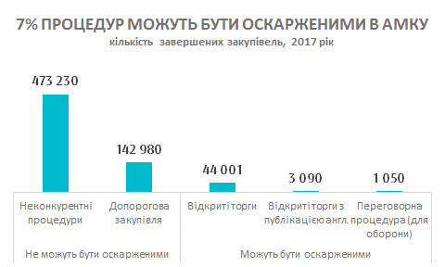
Діючий механізм оскарження публічних закупівель в АМКУ (2/2)
Оскарженими можуть бути конкурентні закупівлі, які регулюються законом
Вартість оскарження (згідно Постанови КМУ):
5 тис. грн. для скарг на закупівлю товарів та послуг
15 тис. грн. для скарг на закупівлю робіт

Slide 12
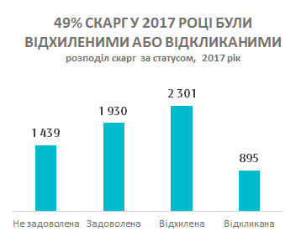
Проблеми механізму оскарження (1/4)
Значна частка відхилених, відкликаних скарг
Наслідком таких скарг є:
Затримка проведення процедури
Марнування часу працівників АМКУ
Проблему можна вирішити:
Ввести автоматичну перевірку скарги, це відсіче відхилені скарги
Заборонити відкликати скарги, це відохотить учасників зловживати механізмом оскарження

Slide 13
Проблеми механізму оскарження (2/4)
Дискримінація учасників аукціон
Оскільки ціна скарги є фіксованою, її вартість як % вартості контракту зменшується зі зростанням вартості контракту
Внаслідок цього:
учасники «великих» аукціонів скаржаться тоді, коли немає серйозного приводу для скарги
учасники «малих» аукціонів не скаржаться навіть тоді, коли є серйозний привід для скарги

Slide 14
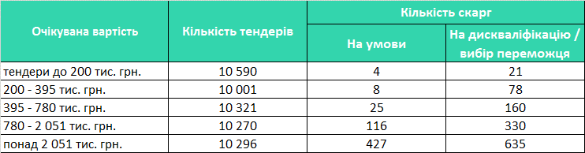
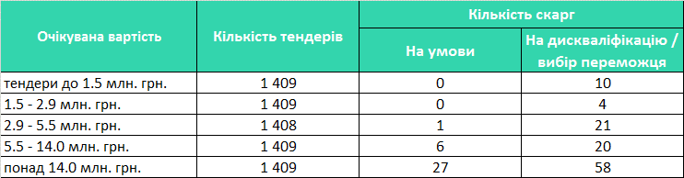
Проблеми механізму оскарження (3/4)
Ілюстрація нерівномірного розподілу кількості скарг у 2017 році
Закупівля товарів та послуг
Закупівля робіт
Як у випадку закупівлі товарів та послуг, так і у випадку закупівлі робіт кількість скарг зростає зі зростання очікуваної вартості закупівлі

Slide 15
Проблеми механізму оскарження (4/4)
Проблему дискримінації учасників можна вирішити встановивши ціну скарги як % від очікуваної вартості лоту
За такого механізму ціна скарги буде змінюватися разом з вартістю закупівлі і всі учасники не залежно від вартості тендеру будуть у рівних умовах

Slide 16
ПЛАН
Опис ситуації
Розрахунок нової ціни скарги
Моделювання діючого механізму
Моделювання впливу зміни ціни
Висновки
Додаток 1. Вибірка для розрахунку параметрів
Додаток 2. Дані та розрахунки

Slide 17
Розрахунок нової ціни (1/7)
При виявленні проблеми учасник аукціону буде скаржитися, якщо очікувана вигода від скарги більша за ціну скарги:
ОЧІКУВАНА ВИГОДА ВІД СКАРГИ >= ЦІНА СКАРГИ
або
Прибуток від скарги = ОЧІКУВАНА ВИГОДА ВІД СКАРГИ - ЦІНА СКАРГИ >=0

Slide 18
Розрахунок нової ціни (2/7)
Вигода від подання скарги дорівнює нулю, якщо:
скаргу не задовольнять
скаргу задовольнять, але скаржник всеодно не стане переможцем
Тобто очікувана вигода від подання скарги залежить від:
Ймовірності задоволення скарги
Ймовірності виграшу після задоволення скарги
Прибутку (як % від очікувано вартості), який отримає скаржник у випадку виграшу
Прибуток від скарги = ОЧІКУВАНА ВИГОДА ВІД СКАРГИ - ЦІНА СКАРГИ
$$\text{P}\text{(}\text{задоволення скарги)} \text{∗} \text{Р(виграшу після задоволення скарги)} \text{∗}{ Прибуток}_{\% від оч. вартості}∗Очікувана вартість$$

Slide 19
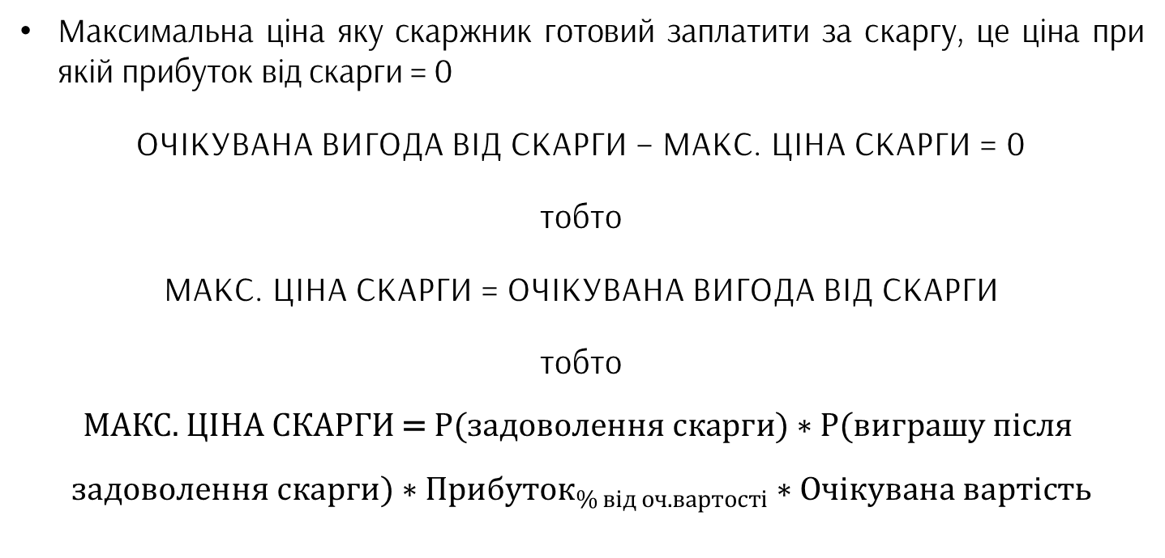
Розрахунок нової ціни (3/7)
Максимальна ціна яку скаржник готовий заплатити за скаргу, це ціна при якій прибуток від скарги = 0
ОЧІКУВАНА ВИГОДА ВІД СКАРГИ – МАКС. ЦІНА СКАРГИ = 0
тобто
МАКС. ЦІНА СКАРГИ = ОЧІКУВАНА ВИГОДА ВІД СКАРГИ
тобто
МАКС. ЦІНА СКАРГИ = $\text{P}\text{(}\text{задоволення скарги)} \text{∗}\text{ Р(виграшу після задоволення скарги) ∗}{ Прибуток}_{\% від оч. вартості}∗Очікувана вартість$

Slide 20
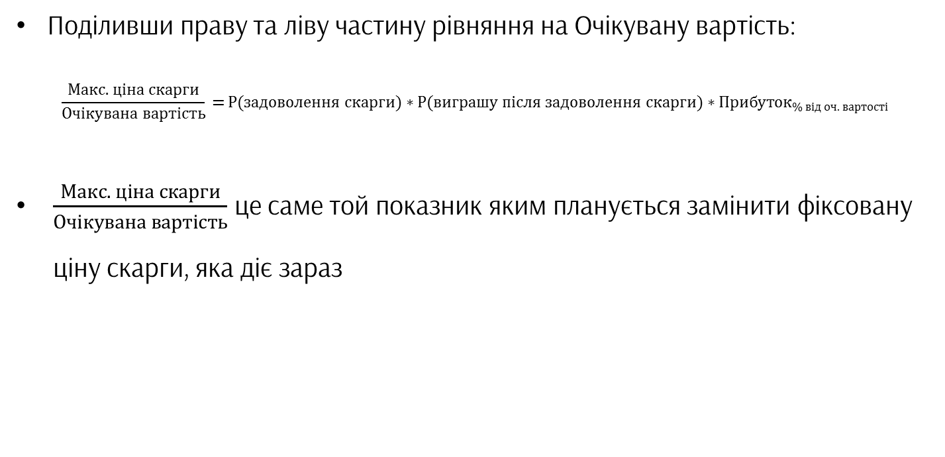
Розрахунок нової ціни (4/7)
Поділивши праву та ліву частину рівняння на Очікувану вартість:
$$\frac{\text{М}\text{акс}\text{. }\text{ціна скарги}}{Очікувана вартість} \text{=} \text{P}\text{(}\text{задоволення скарги)} \text{∗}\text{ Р(виграшу після задоволення скарги) ∗}{ Прибуток}_{\% від оч. вартості}$$
$\frac{Макс. ціна скарги}{Очікувана вартість}$ це саме той показник яким планується замінити фіксовану ціну скарги, яка діє зараз

Slide 21
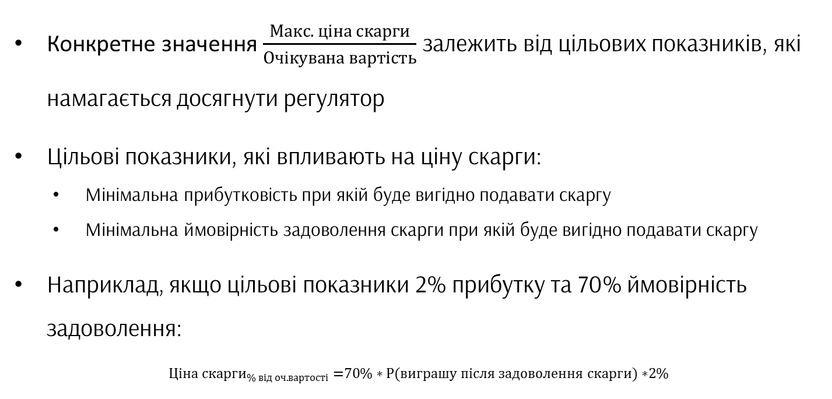
Розрахунок нової ціни (5/7)
Конкретне значення $\frac{Макс. ціна скарги}{Очікувана вартість}$ залежить від цільових показників, які намагається досягнути регулятор
Цільові показники, які впливають на ціну скарги:
Мінімальна прибутковість при якій буде вигідно подавати скаргу
Мінімальна ймовірність задоволення скарги при якій буде вигідно подавати скаргу
Наприклад, якщо цільові показники 2% прибутку та 70% ймовірність задоволення:
$${Ціна скарги}_{\% від оч. вартості} \text{=70\% }\text{∗}\text{ Р(виграшу після задоволення скарги) ∗}2\%$$

Slide 22
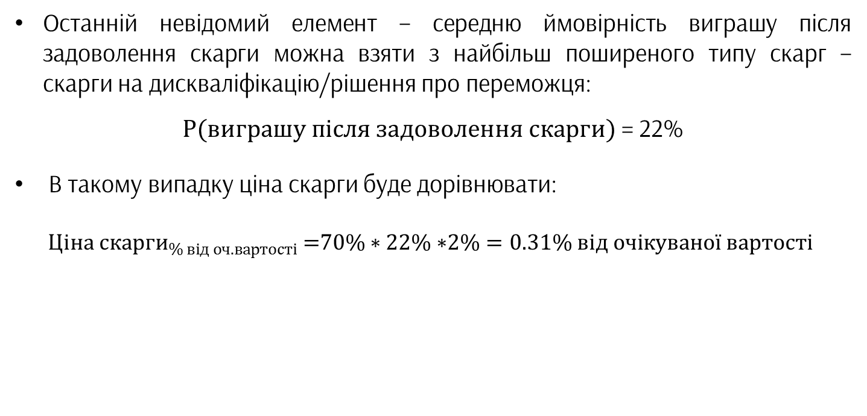
Розрахунок нової ціни (6/7)
Останній невідомий елемент – середню ймовірність виграшу після задоволення скарги можна взяти з найбільш поширеного типу скарг – скарги на дискваліфікацію/рішення про переможця:
$\text{Р(виграшу після задоволення скарги)}$ = 22%
В такому випадку ціна скарги буде дорівнювати:
${Ціна скарги}_{\% від оч. вартості} \text{=70\% }\text{∗} \text{22\% }\text{∗}2\%=0.31\% від очікуваної вартості$

Slide 23
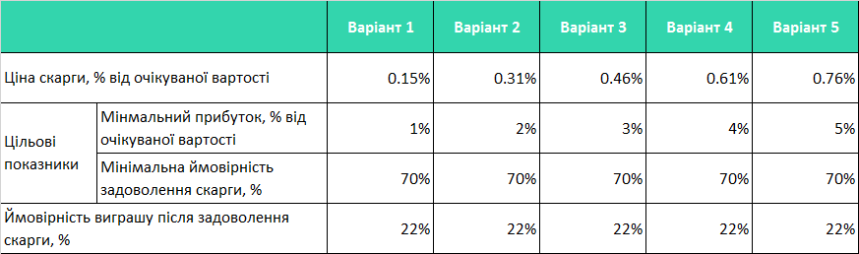
Розрахунок нової ціни (7/7)
Інші комбінації цільових параметрів визначать інше значення ціни скарги, наприклад:

Slide 24
ПЛАН
Опис ситуації
Розрахунок нової ціни скарги
Моделювання діючого механізму
Моделювання впливу зміни ціни
Висновки
Додаток 1. Вибірка для розрахунку параметрів
Додаток 2. Дані та розрахунки

Slide 25
Принцип моделювання
Щоб визначити, як зміна ціни скарги вплине на систему потрібно спершу створити модель існуючого механізму:
Виникнення проблеми
Оцінка прибутку від подання скарги
Подання скарги
В кожному лоті з певною ймовірністю виникає проблема з умовами закупівлі та/або з рішенням про дискваліфікацію чи обрання переможця
Якщо виникла проблема, учасник оцінює прибуток від подання скарги
Прибуток залежить від:
Середнього прибутку як % від очікуваної вартості
Середньої ймовірності задоволення скарги
Середньої ймовірності виграшу після задоволення скарги
Ціни скарги
Якщо прибуток більший за нуль, учасник подає скаргу
A
B
C
D
E
Результат етапу:
Параметри A, B, C та D будуть використані для визначення того, як на систему вплине зміна параметру E – ціни скарги

Slide 26
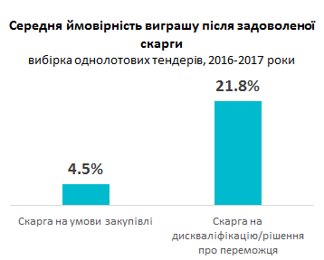

Середня ймовірність виграшу після задоволення скарги
D
Середня ймовірність виграшу після задоволення скарги =
$$\frac{Кількість задоволених скарг після яких скаржник став переможцем}{Кількість задоволених скарг}∗100\%$$
Ймовірність виграшу залежить від об’єкту скарги:
Тобто навіть у разі задоволення скарги скаржник з високою ймовірністю не стане переможцем через присудження перемоги іншому, або скасування тендеру

Slide 27
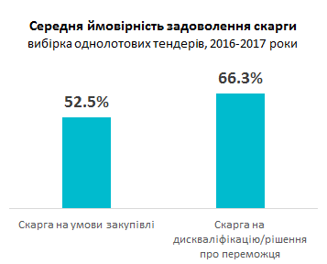

Середня ймовірність задоволення скарги
С
Середня ймовірність задоволення скарги =
$$\frac{Кількість задоволених скарг }{Кількість скарг}∗100\%$$
Ймовірність задоволення скарги також залежить від об’єкту скарги:
Оскільки уже зараз середня ймовірність задоволення скарги не залежно від об’єкту скарги є більшою за 50%, цільовий показник у 70% ймовірність задоволення не є надмірним

Slide 28
Середній прибуток як % від очікуваної вартості
B
Оскільки у нас немає даних про середній прибуток ми протестували 10 варіантів і визначили, який з них найкраще відтворює кількість скарг в системі ProZorro
Варіанти, які ми протестували:
1% | 2% | 3% | 4% | 5%
6% | 7% | 8% | 9% | 10%

Slide 29
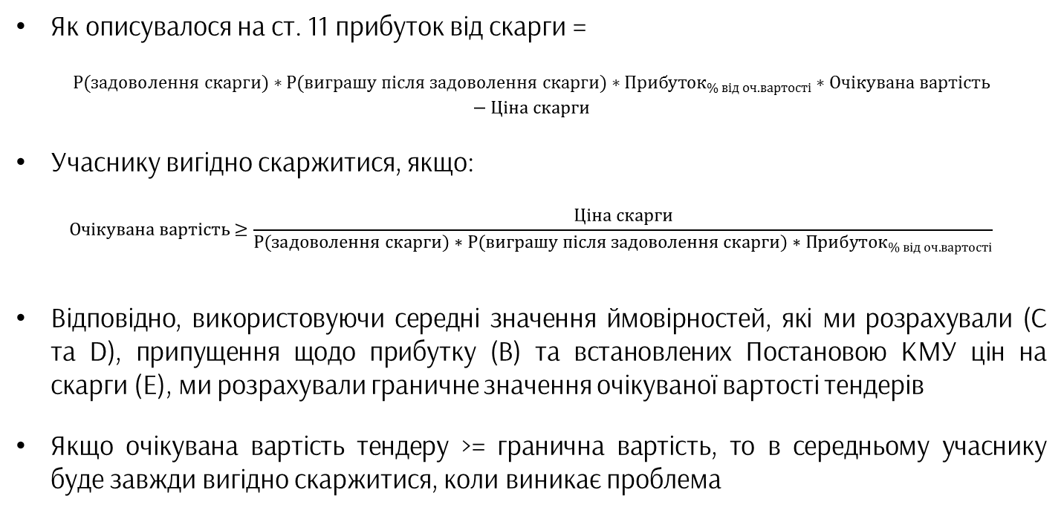
Середня ймовірність виникнення проблеми (1/4)
A
Як описувалося на ст. 11 прибуток від скарги =
$$\text{P}\text{(}\text{задоволення скарги)} \text{∗}\text{ Р(виграшу після задоволення скарги) ∗}{ Прибуток}_{\% від оч. вартості}∗Очікувана вартість−Ціна скарги$$
Учаснику вигідно скаржитися, якщо:
$$Очікувана вартість≥\frac{Ціна скарги}{\text{P}\text{(}\text{задоволення скарги)} \text{∗}\text{ Р(виграшу після задоволення скарги) ∗}{ Прибуток}_{\% від оч. вартості}}$$
Відповідно, використовуючи середні значення ймовірностей, які ми розрахували (С та D), припущення щодо прибутку (B) та встановлених Постановою КМУ цін на скарги (Е), ми розрахували граничне значення очікуваної вартості тендерів
Якщо очікувана вартість тендеру >= гранична вартість, то в середньому учаснику буде завжди вигідно скаржитися, коли виникає проблема
E
C
D
B

Slide 30
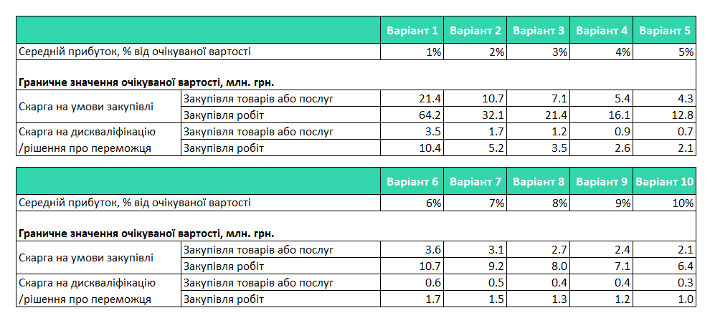
Середня ймовірність виникнення проблеми (2/4)
A
Граничне значення очікуваної вартості залежить від нашого припущення про середній прибуток та ціни скарги (тобто від того чи це закупівля товарів/послуг чи робіт):

Slide 31

Середня ймовірність виникнення проблеми (3/4)
A
Використовуючи граничне значення очікуваної вартості ми розрахували середню ймовірність виникнення проблеми =
$$\frac{Кількість лотів зі скаргами та очікуваною вартістю понад граничну}{Кількість лотів з очікуваною вартістю понад граничну}$$

Slide 32
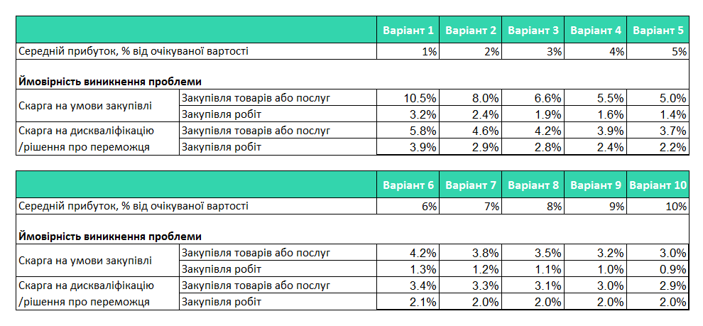
Середня ймовірність виникнення проблеми (4/4)
A

Slide 33
Моделювання діючого механізму (1/7)
Таким чином наша модель має такі параметри:
Ймовірність виникнення проблеми – 40 варіантів залежно від предмету закупівлі, об’єкту скарги та припущення щодо середнього прибутку
Середній прибуток – 10 варіантів від 1% до 10%
Середня ймовірність задоволення скарги – 2 варіанти залежно від об’єкту скарги (умови закупівлі чи рішення про дискваліфікацію/обрання переможця)
Середня ймовірність виграшу після задоволення скарги – 2 варіанти залежно від об’єкту скарги
Ціна скарги – 2 варіанти залежно від предмету закупівлі (5 тис. грн. та 12 тис. грн.)

Slide 34
Моделювання діючого механізму (2/7)
Для моделювання ми використали нову вибірку на основі закупівель 2017 року:
Вибрали всі завершені, неуспішні та скасовані лоти за процедурами відкриті торги, відкриті торги з публікацією англ. мовою та переговорна процедура для потреб оборони
Видалили лоти за процедурами відкриті торги, відкриті торги з публікацією англ. мовою з менше ніж двома учасниками
Видалили лоти за процедурою переговорна процедура для потреб оборони з менше ніж одним учасником
В результаті ми отримали вибірку з 77.5 тисяч лотів оголошених у 2017 році

Slide 35
Моделювання діючого механізму (3/7)
Для кожного лоту з вибірки ми змоделювали ймовірність виникнення скарги на умови закупівлі та скарги на дискваліфікацію/рішення про обрання переможця за такою схемою:
Розрахунки повторювалися 100 разів для кожного припущення про середній прибуток (всього 1000 разів для кожного лоту вибірки)
Після цього розраховувалося середнє значення кількості скарг для кожного припущення про середній прибуток
Виникнення проблеми
Оцінка прибутку від подання скарги
Подання скарги
Випадає випадкова величина рівномірно розподілена на проміжку від 0 до 1
Якщо випадкова величина менша за ймовірність виникнення проблеми для даного виду скарги, даного предмету закупівлі та даного припущення про прибуток, то лот отримує індикатор проблеми
Якщо з’являється індикатор проблеми система розраховує середній очікуваний прибуток
Якщо прибуток більший за нуль, учасник подає скаргу

Slide 36
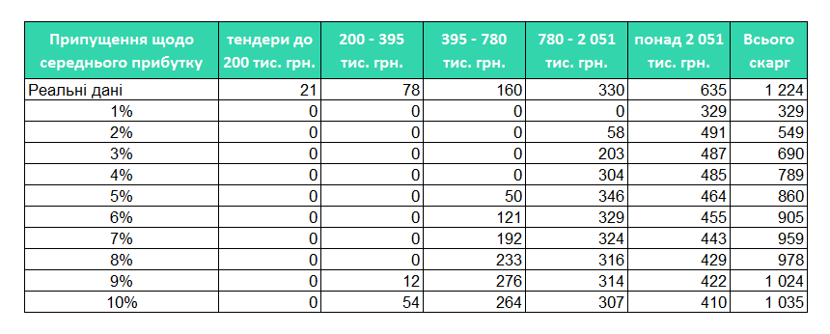
Моделювання діючого механізму (4/7)
Моделювання скарг на рішення при закупівлі товарів та послуг
Кількість скарг:

Slide 37
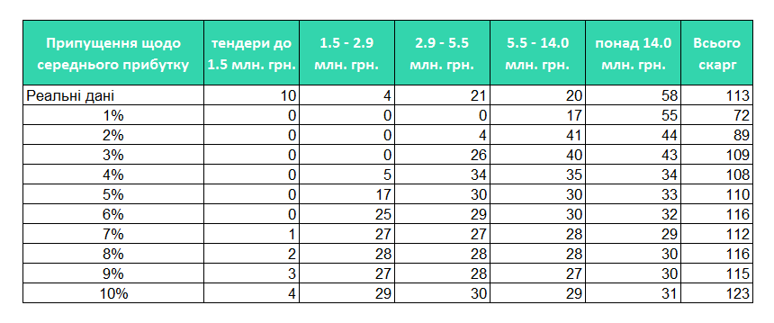
Моделювання діючого механізму (5/7)
Моделювання скарг на рішення при закупівлі робіт
Кількість скарг:

Slide 38
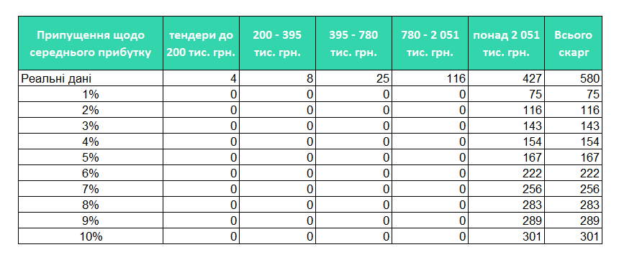
Моделювання діючого механізму (6/7)
Моделювання скарг на умови закупівлі при закупівлі товарів та послуг
Кількість скарг:

Slide 39
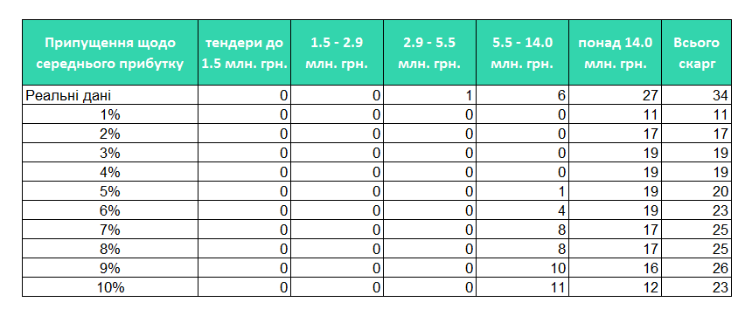
Моделювання діючого механізму (7/7)
Моделювання скарг на умови закупівлі при закупівлі робіт
Кількість скарг:

Slide 40
ПЛАН
Опис ситуації
Розрахунок нової ціни скарги
Моделювання діючого механізму
Моделювання впливу зміни ціни
Висновки
Додаток 1. Вибірка для розрахунку параметрів
Додаток 2. Дані та розрахунки

Slide 41
Моделювання впливу зміни ціни (1/3)
Для моделювання впливу зміни ціни ми використали параметри розраховані в попередньому розділі за двома винятками:
Середній прибуток: замість 10 можливих значень ми використали одне – 10%, оскільки попередній розділ показав, що це припущення найкраще підходить для даних ProZorro
Ціна скарги: замість 2 значень, які діють зараз (5 тис. грн. та 15 тис. грн.) ми протестували 5 варіантів ціни, як % від очікуваної вартості розрахованих на ст. 16
Варіанти ціни, % від очікуваної вартості:
Для кожного варіанту ціни кількість скарг розраховується 100 разів для всієї вибірки з 77.5 тис. лотів, після чого визначається середнє значення
0.15% | 0.31% | 0.46% | 0.61% | 0.76%

Slide 42
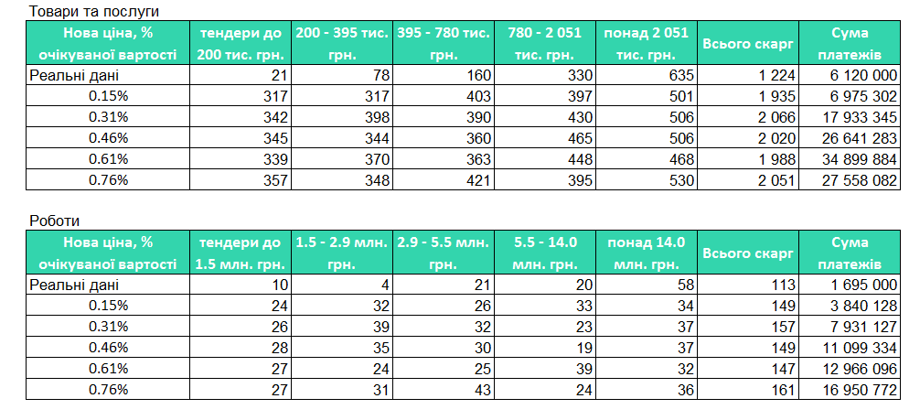
Моделювання діючого механізму (2/3)
Моделювання скарг на рішення
Кількість скарг:

Slide 43
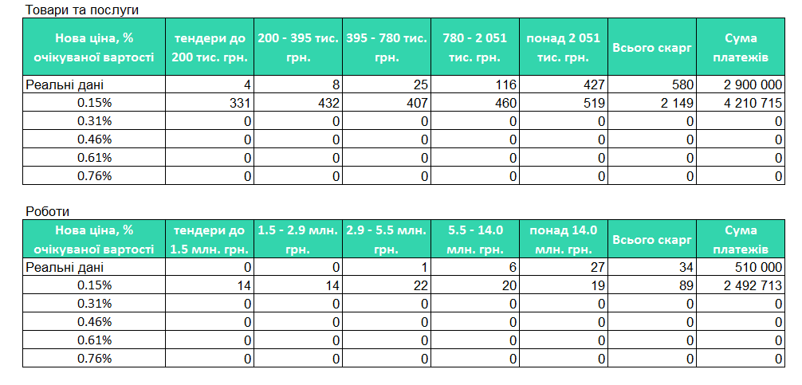
Моделювання діючого механізму (3/3)
Моделювання скарг на рішення
Кількість скарг:

Slide 44
ПЛАН
Опис ситуації
Розрахунок нової ціни скарги
Моделювання діючого механізму
Моделювання впливу зміни ціни
Висновки
Додаток 1. Вибірка для розрахунку параметрів
Додаток 2. Дані та розрахунки

Slide 45
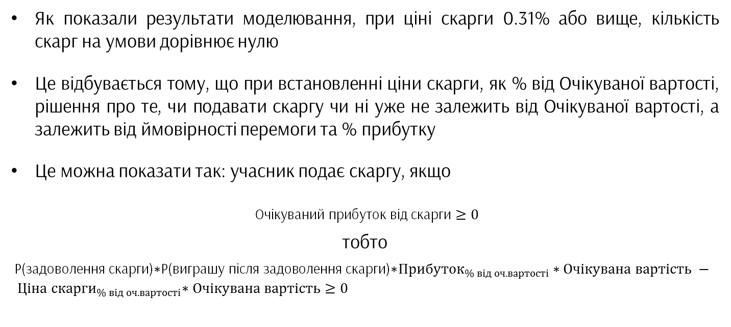
Висновки. Рішення подавати скаргу не залежатиме від Очікуваної вартості (1/2)
Як показали результати моделювання, при ціні скарги 0.31% або вище, кількість скарг на умови дорівнює нулю
Це відбувається тому, що при встановленні ціни скарги, як % від Очікуваної вартості, рішення про те, чи подавати скаргу чи ні уже не залежить від Очікуваної вартості, а залежить від ймовірності перемоги та % прибутку
Це можна показати так: учасник подає скаргу, якщо
Очікуваний прибуток від скарги $≥0$
тобто
$\text{P}\text{(}\text{задоволення скарги)∗}\text{Р(виграшу після задоволення скарги)∗}{Прибуток}_{\% від оч. вартості}∗Очікувана вартість − { Ціна скарги}_{\% від оч. вартості}∗Очікувана вартість≥0$

Slide 46
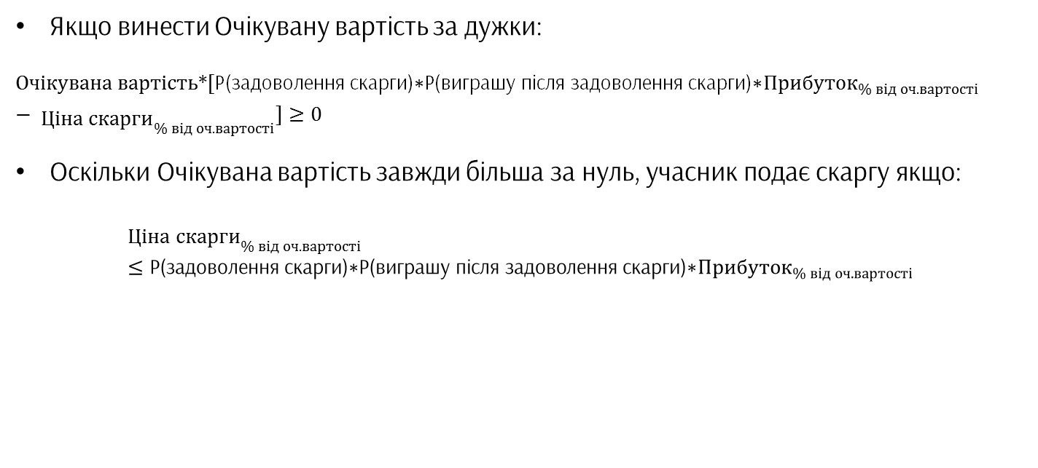
Висновки. Рішення подавати скаргу не залежатиме від Очікуваної вартості (2/2)
Якщо винести Очікувану вартість за дужки:
$$Очікувана вартість\text{*}\text{[}\text{P}\text{(}\text{задоволення скарги)∗}\text{Р(виграшу після задоволення скарги)∗}{Прибуток}_{\% від оч. вартості} − {\begin{aligned} \\ Ціна скарги\end{aligned}}_{\% від оч. вартості}]≥0$$
Оскільки Очікувана вартість завжди більша за нуль, учасник подає скаргу якщо:
$${\begin{aligned} \\ Ціна скарги\end{aligned}}_{\% від оч. вартості}≤\text{P}\text{(}\text{задоволення скарги)∗}\text{Р(виграшу після задоволення скарги)∗}{Прибуток}_{\% від оч. вартості}$$

Slide 47
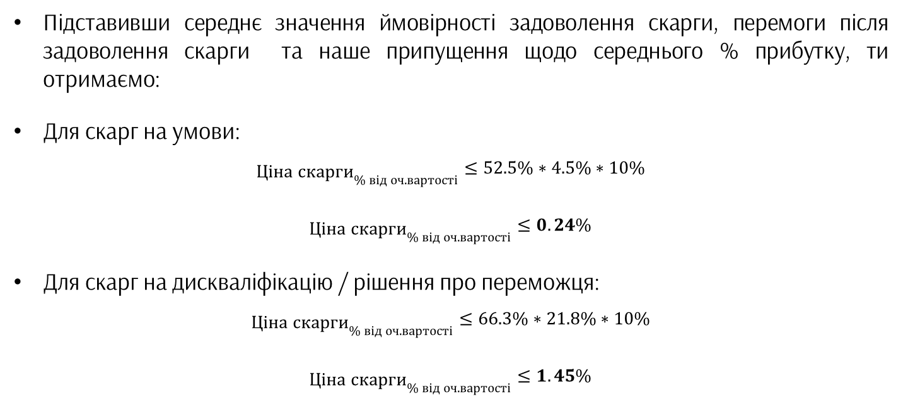
Висновки. Потрібна різна ціна для скарг на умови та скарг на рішення (1/2)
Підставивши середнє значення ймовірності задоволення скарги, перемоги після задоволення скарги та наше припущення щодо середнього % прибутку, ти отримаємо:
Для скарг на умови:
$${\begin{aligned} \\ Ціна скарги\end{aligned}}_{\% від оч. вартості}≤52.5\%∗4.5\%∗10\%$$
$${\begin{aligned} \\ Ціна скарги\end{aligned}}_{\% від оч. вартості}≤0.24\%$$
Для скарг на дискваліфікацію / рішення про переможця:
$${\begin{aligned} \\ Ціна скарги\end{aligned}}_{\% від оч. вартості}≤66.3\%∗21.8\%∗10\%$$
$${\begin{aligned} \\ Ціна скарги\end{aligned}}_{\% від оч. вартості}≤1.45\%$$

Slide 48
Висновки. Потрібна різна ціна для скарг на умови та скарг на рішення (2/2)
Учасник буде подавати скаргу на умови кожного разу коли виникатиме проблема, якщо Ціна скарги <= 0.24%
Учасник буде подавати скаргу на рішення кожного разу коли виникатиме проблема, якщо Ціна скарги <= 1.45%
Якщо регулятор хоче встановити однакову ціну для обох видів скарг, то ціна скарги не повинна перевищувати 0.24%
Однак ми вважаємо доцільним встановлення диференційованих ставок для скарг на умови та скарг на рішення, оскільки вони відрізняються очікуваною вигодою для учасників

Slide 49
Висновки. Конкретне значення ціни – рішення регулятора
Конкретне значення ціни залежатиме від того, які цільові показники хоче встановити регулятор
Цільові показники, які впливають на ціну скарги:
Мінімальний прибуток (як % від Очікуваної вартості), при якому буде вигідно скаржитися
Мінімальна ймовірність задоволення скарги, при якій буде вигідно скаржитися
Якщо регулятор встановить однакові цільові показники для обох видів скарг, напр. мінімальний прибуток – 2% та ймовірність задоволення скарги – 70%, ціна скарги повинна дорівнювати:
0.06% для скарги на умови
0.3% для скарги на рішення

Slide 50
Висновки. Ціна як % від очікуваної вартості забезпечить рівномірний розподіл скарг (1/2)
Оскільки рішення про те чи подавати скаргу чи ні, уже не залежатиме від Очікуваної вартості, кількість скарг у кожній групі (за величиною Очікуваної вартості) буде приблизно однаковим
При ціні скарги 0.06% для скарги на умови:
Різке зростання кількості скарг обумовлене тим, що зараз ціна скарги на умови є надто великою у більшості випадків враховуючи низьку ймовірність перемоги після задоволення скарги

Slide 51
Висновки. Ціна як % від очікуваної вартості забезпечить рівномірний розподіл скарг (2/2)
При ціні скарги 0.3% для скарги на дискваліфікацію або рішення про переможця
У випадку скарг на рішення % зростання скарг є значно меншим, оскільки ймовірність перемоги після задоволення цього виду скарги є значно вищою

Slide 52
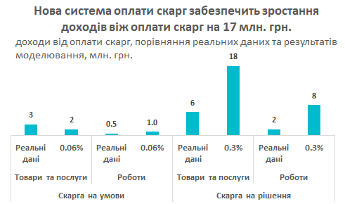
Висновки. Ціна як % від очікуваної вартості забезпечить зростання доходів бюджету
Слід наголосити, що зростання доходів від оплати скарг не може бути ціллю зміни Закону Про публічні закупівлі, оскільки раціональні учасники компенсують зростання вартості скарг збільшення цінових пропозицій.
Як наслідок, бюджет отримуватиме більше доходів від оплати скарг, а закупівельники отримуватимуть дещо гірші пропозиції. Сумарний ефект повинен бути близьким до нуля

Slide 53
Висновки. Обмеження моделювання (1/2)
В даній презентації ми розглянули модель з раціональними учасниками
Це означає:
Учасники здатні правильно порахувати ймовірність задоволення скарги та перемоги
Учасники здатні правильно порахувати очікуваний прибуток
Учасники подають скаргу завжди коли очікуваний прибуток більший за нуль, незалежно від того наскільки він малий чи великий
В реальному житті учасники не завжди можуть об’єктивно оцінити свої шанси на перемогу та не будуть подавати скаргу, якщо очікуваний прибуток позитивний, але на їхню думку надто малий
Це означає, що у випадку запровадження ціни, як % від очікуваної вартості слід очікувати збільшення кількості скарг та збільшення доходів від оплати скарг як це передбачає модель. Водночас реальні показники будуть меншими за ті, які передбачає модель

Slide 54
Висновки. Обмеження моделювання (2/2)
Важливим моментом, який потрібно врахувати при зміні способу оплати скарги є спроможність АМКУ обробляти більший об’єм скарг
Потрібно бути готовим збільшити штат та фінансування АМКУ для того, щоб обробляти додатковий об’єм скарг
Це можна забезпечити за рахунок додаткових доходів від оплати скарг

Slide 55
Додаток 1. Вибірка для розрахунку параметрів (1/3)
Для розрахунку параметрів моделі ми використали вибірку на основі даних 2016-2017 років:
Ми вибрали усі скарги, які були розглянутими, тобто мали статус або «Задоволена скарга» або «Не задоволена скарга», оскільки предбачається, що з внесенням змін в систему «Відкликаних» та «Відхилених» скарг більше не буде.
Було відібрано: 2711 скарг на 2277 тендерів
З цього масиву було відібрано скарги на однолотові тендери, щоб встановити 100% відповідність між скаргою та лотом
Вибірка зменшилася до 2190 скарг на 1878 тендерів

Slide 56
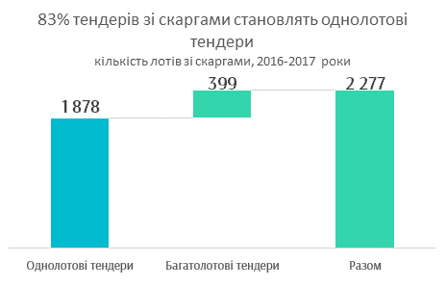
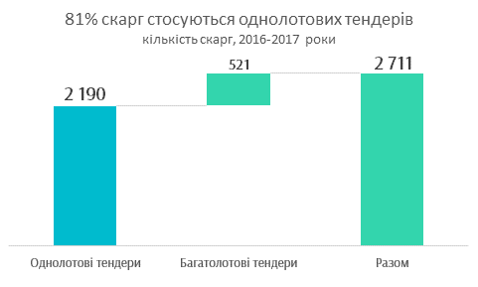
Додаток 1. Вибірка для розрахунку параметрів (2/3)
Описова статистика вибірки:

Slide 57
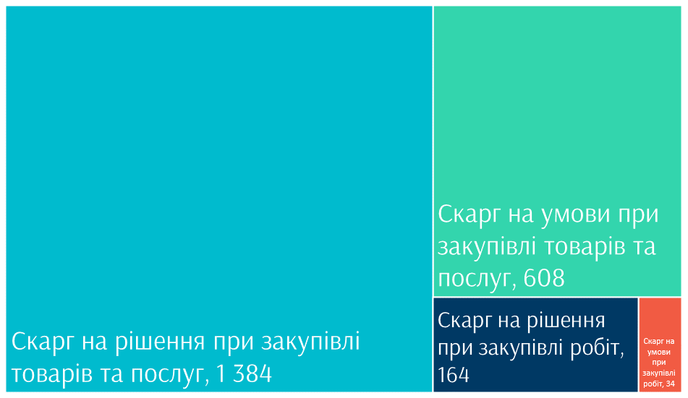
Додаток 1. Вибірка для розрахунку параметрів (3/3)
Розподіл скарг в на однолотові тендери

Slide 58
Додаток 2. Дані та розрахунки
R код з розрахунками можна завантажити за посиланням:
https://github.com/oleksastepaniuk/complaint_price

